Slide 1


TRÒ CHƠI “Ô SỐ KỲ DIỆU”
- Trên màn hình máy tính là các ô số từ 1 đến 5. Nhiệm vụ của các con lựa chọn ô số và kích chuột vào ô số đó. Mỗi ô số tương ứng với 1 câu hỏi. Các con sẽ nghe câu hỏi, sau đó quan sát, kích chuột và chọn đáp án đúng. Nếu quay vào ô phần quà thì các con sẽ nhận được một phần quà bất ngờ, đầy hấp dẫn. Để tiếp tục trò chơi các con kích chuột vào mũi tên màu đen góc trái bên dưới màn hình nhé.

Slide 2

Ô SỐ KỲ DIỆU
1
2
5
3
4

Slide 3








Câu1
Đâu là biển cấm đi ngược chiều?
Biển 1
Biển 2
Biển 3

Slide 4





Đâu là biển người đi bộ được sang đường
Câu 2
Biển 1
Biển 2
Biển 3

Slide 5




Câu 3
Biển nào là biển khu vực cấm trẻ em
Biển 1
Biển 2
Biển 3

Slide 6



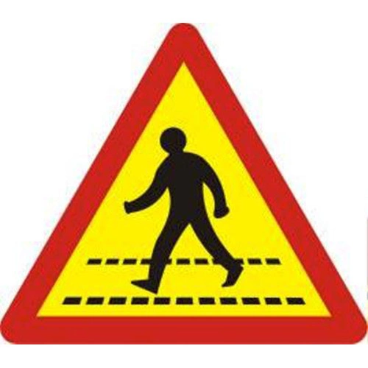
Đố bé, biển nào là biển báo dừng lại?
Câu 4
Biển 1
Biển 2
Biển 3

Slide 7







